Slide 1
GIS 시스템
31416 오주영

Slide 2
목 차
GIS의 정의
GIS의 구성
GIS의 장단점
SF6 가스

Slide 3
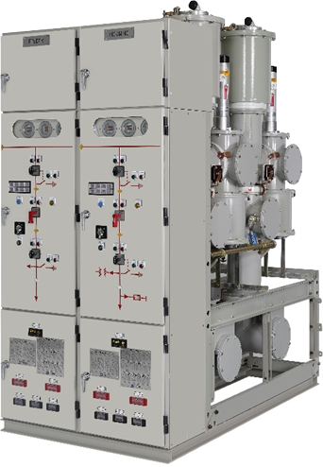
GIS(가스절연개폐장치)
Gas Insulated switchgear

Slide 4
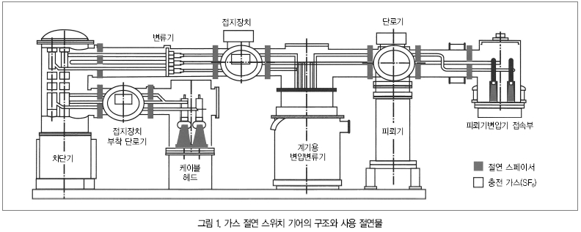
GIS의 구성

Slide 5
GIS의 장점
설치 면적의 축소 및 비용 절감
높은 안전성
고신뢰성 확보
유지보수점검 용이
저소음

Slide 6
GIS의 단점
혼입 금속 입자에 의한 성능의 저하
고장 파급의 광범위
조기 복구 불가

Slide 7
Q. GIS의 절연가스
육 불화항가스
액화 석유 가스
도시가스
이온가스

Slide 8
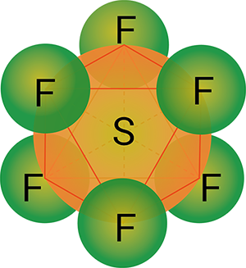
육 불화항가스 (SF6)
온난화 계수가
CO2의 약 20,000배
현재는 온실가스 유발물질 분류

Slide 9
감사합니다.

